Slide 1
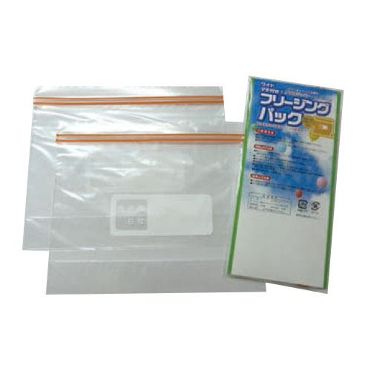
【提案書】
ワイドマチ付フリージングパック 2枚入
マチ付きで自立もでき、食材の保存には必要不可欠なワイドサイズのフリージングパック2枚入り。台紙にはオリジナルデザインの名入れプリントが可能なため、販促用にもおすすめ。
特徴
納期
納期スペース
仕様
素材 : ポリエチレン
サイズ : パッケージサイズ:200×100×3mm 本体サイズ:200×150底マチ付mm
包装 : ポリ袋入
備考 : 台紙に名入れ可
お見積
お見積りスペース

